Slide 2
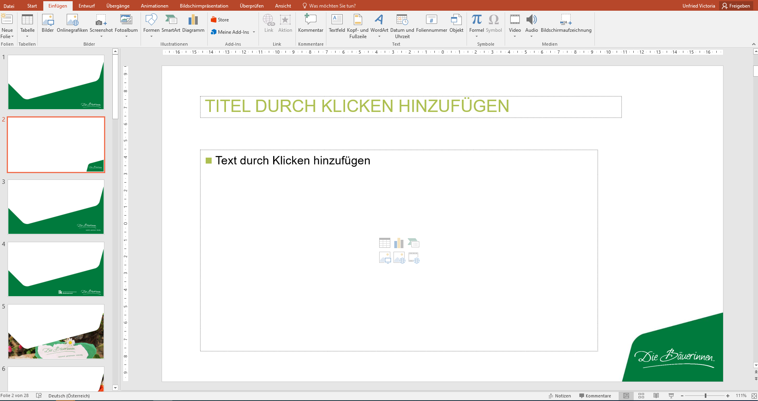
So kommst du zu den Folien

